Slide 1

CATEDRA DE MODELAMIENTO DE SISTEMAS
FACULTAD DE CS BASICAS Y APLICADAS
Modelamiento de sistemas 1 2022
PROFESORES:
SAMUEL VARELA (2C - 2D)
ALBERTO GARCIA (2A)
VÍCTOR DE LA FUENTE (2B)

Slide 2
CATEDRA DE MODELAMIENTO DE SISTEMAS
FACULTAD DE CS BASICAS Y APLICADAS
Modelamiento con Herramientas Estadísticas
Introducción:
  Objetivos referidos al Análisis.
    Interpretar y evaluar la información recopilada para crear la base estadística.
    Identificar variables y datos para la base estadística.
  Objetivos referidos al Razonamiento Lógico.
    Análisis de las variables solicitadas para la predicción.
    Resolver planificadamente los problemas de predicción

Slide 3
CATEDRA DE MODELAMIENTO DE SISTEMAS
FACULTAD DE CS BASICAS Y APLICADAS
Mínimos cuadrados
Cuando varias personas miden una misma cantidad, generalmente no obtienen los mismos resultados. Incluso si la misma persona mide la misma cantidad varias veces, sus resultados pueden variar.
Para lograr la mejor estimación y determinar la verdadera medición, uno de lo métodos disponibles es el método de mínimos cuadrados que proporciona una forma para lograrlo, asumiendo que los errores (es decir, las diferencias con respecto al valor verdadero) son aleatorias e imparciales.

Slide 4
CATEDRA DE MODELAMIENTO DE SISTEMAS
FACULTAD DE CS BASICAS Y APLICADAS
Método de los Mínimos Cuadrados para formular Modelo de Comportamiento
El método de mínimos cuadrados es una herramienta de análisis de regresión matemática para determinar la línea de mejor ajuste entre de un conjunto de datos.
  En un gráfico generado por datos, se representa la relación existente entre una variable independiente conocida (normalmente x) y una variable dependiente desconocida (normalmente y).
  El comportamiento de los datos dentro del gráfico puede ser totalmente aleatorio y desordenado.
  El método de mínimos cuadrados permite crear una relación entre puntos de datos diferentes para facilitar su interpretación y normalmente lo hace mediante una línea de mejor ajuste entre los puntos de datos estudiados y así facilitar su interpretación.

Slide 5
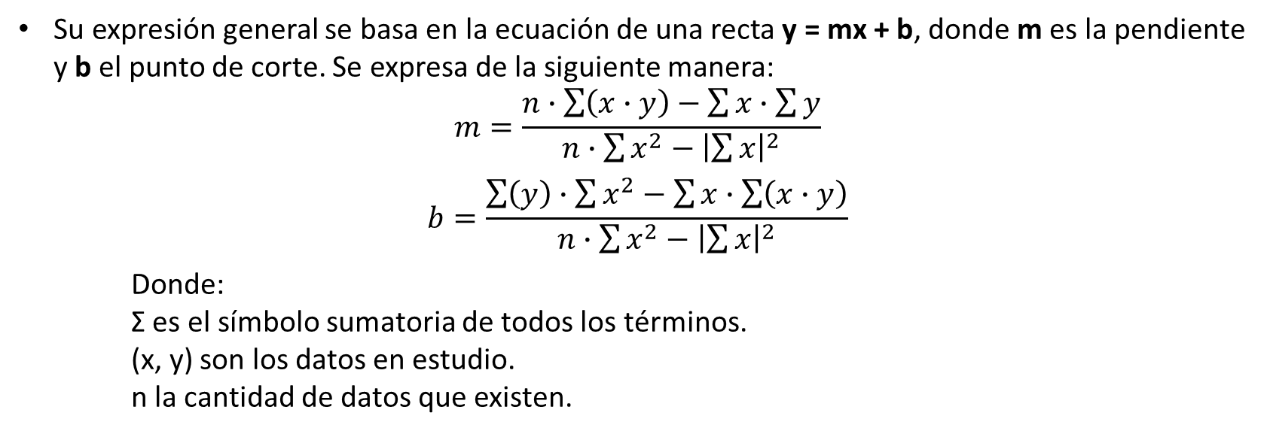
CATEDRA DE MODELAMIENTO DE SISTEMAS
FACULTAD DE CS BASICAS Y APLICADAS
Método de los Mínimos Cuadrados
Su expresión general se basa en la ecuación de una recta y = mx + b, donde m es la pendiente y b el punto de corte. Se expresa de la siguiente manera:
$$m=\frac{n∙\sum{\left(x∙y\right)}−\sum{x∙\sum{y}}}{n∙\sum{x^{2}−{\left|\sum{x}\right|}^{2}}}$$
$$b=\frac{\sum{\left(y\right)}∙\sum{x^{2}}−\sum{x∙\sum{\left(x∙y\right)}}}{n∙\sum{x^{2}−{\left|\sum{x}\right|}^{2}}}$$
    Donde:
    Σ es el símbolo sumatoria de todos los términos.
    (x, y) son los datos en estudio.
    n la cantidad de datos que existen.

Slide 6
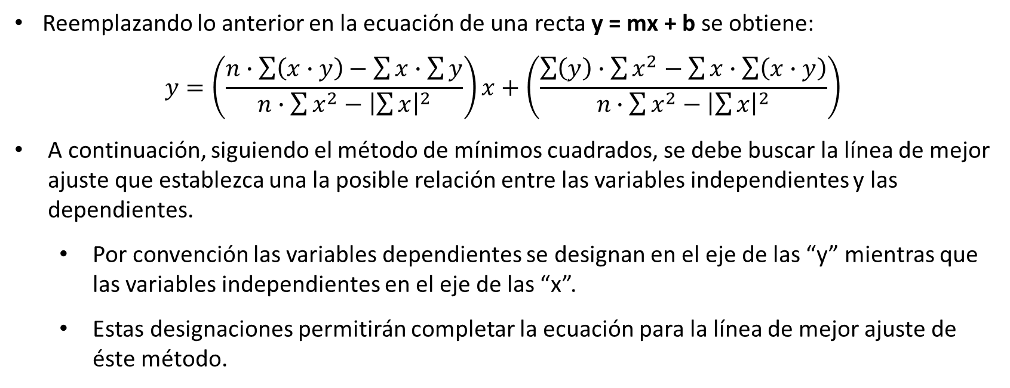
CATEDRA DE MODELAMIENTO DE SISTEMAS
FACULTAD DE CS BASICAS Y APLICADAS
Método de los Mínimos Cuadrados
Reemplazando lo anterior en la ecuación de una recta y = mx + b se obtiene:
$$y=\left(\frac{n∙\sum{\left(x∙y\right)}−\sum{x∙\sum{y}}}{n∙\sum{x^{2}−{\left|\sum{x}\right|}^{2}}}\right)x+\left(\frac{\sum{\left(y\right)}∙\sum{x^{2}}−\sum{x∙\sum{\left(x∙y\right)}}}{n∙\sum{x^{2}−{\left|\sum{x}\right|}^{2}}}\right)$$
A continuación, siguiendo el método de mínimos cuadrados, se debe buscar la línea de mejor ajuste que establezca una la posible relación entre las variables independientes y las dependientes.
  Por convención las variables dependientes se designan en el eje de las “y” mientras que las variables independientes en el eje de las “x”.
  Estas designaciones permitirán completar la ecuación para la línea de mejor ajuste de éste método.

Slide 7
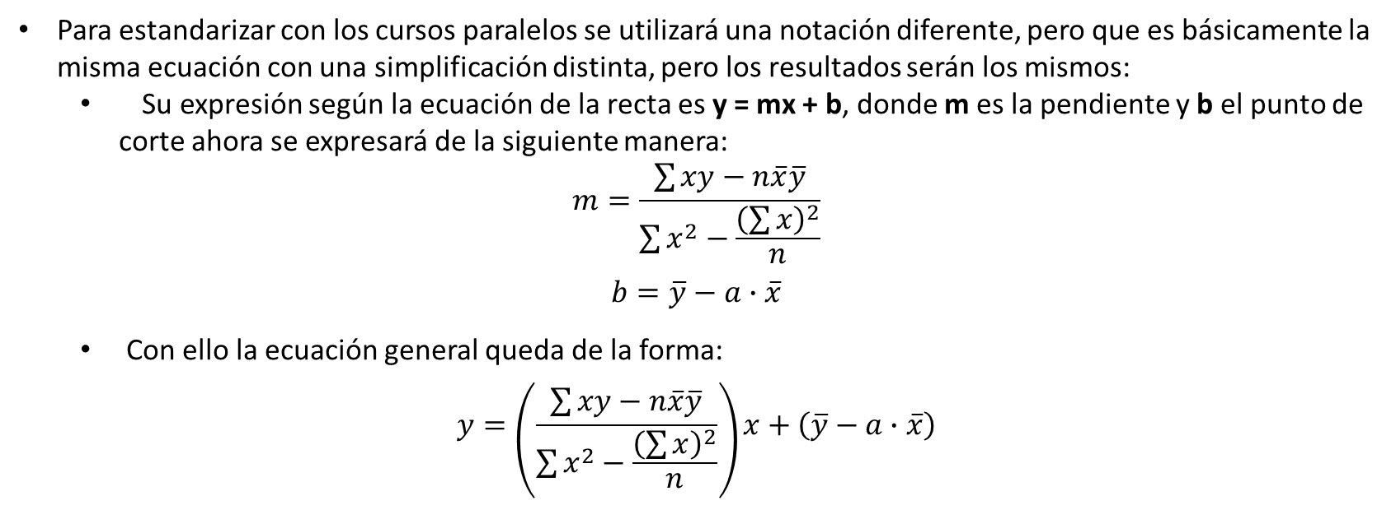
CATEDRA DE MODELAMIENTO DE SISTEMAS
FACULTAD DE CS BASICAS Y APLICADAS
Método de los Mínimos Cuadrados
Para estandarizar con los cursos paralelos se utilizará una notación diferente, pero que es básicamente la misma ecuación con una simplificación distinta, pero los resultados serán los mismos:
  Su expresión según la ecuación de la recta es y = mx + b, donde m es la pendiente y b el punto de corte ahora se expresará de la siguiente manera:
$$m=\frac{\sum{xy−n\overline{x}\overline{y}}}{\sum{x^{2}}−\frac{{\left(\sum{x}\right)}^{2}}{n}}$$
$$b=\overline{y}−a∙\overline{x}$$
  Con ello la ecuación general queda de la forma:
$$y=\left(\frac{\sum{xy−n\overline{x}\overline{y}}}{\sum{x^{2}}−\frac{{\left(\sum{x}\right)}^{2}}{n}}\right)x+\left(\overline{y}−a∙\overline{x}\right)$$

Slide 8
CATEDRA DE MODELAMIENTO DE SISTEMAS
FACULTAD DE CS BASICAS Y APLICADAS
Ejemplo de aplicación del Método de los Mínimos Cuadrados
Asumamos que una automotora vende camionetas y al finalizar el semestre, sobre la base de su venta mensual, quiere estimar cuál será su venta de camionetas en diciembre y al finalizar el mes de Julio del año siguiente.
Mes | Venta de camionetas
Enero | 120
Febrero | 170
Marzo | 200
Abril | 230
Junio | 150
Julio | 140
Preguntas:
¿Cuáles serán las ventas de camionetas en el mes de diciembre del presente año?
¿Cuáles serán las ventas de camionetas en el mes de Julio del año siguiente?

Slide 9
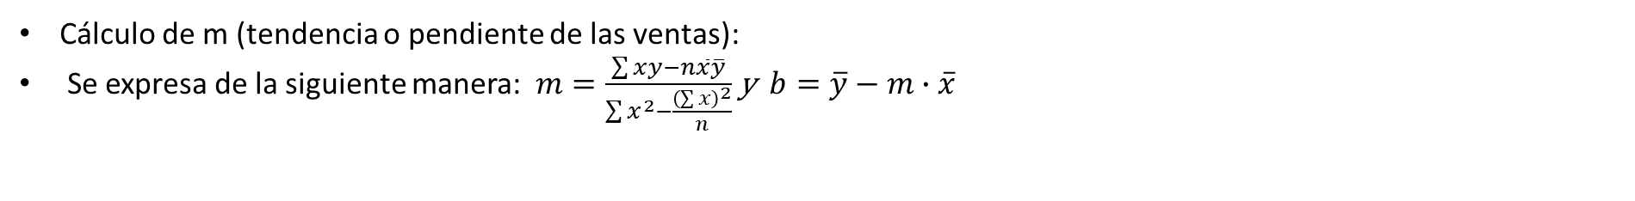
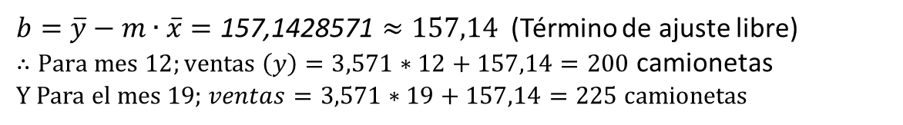
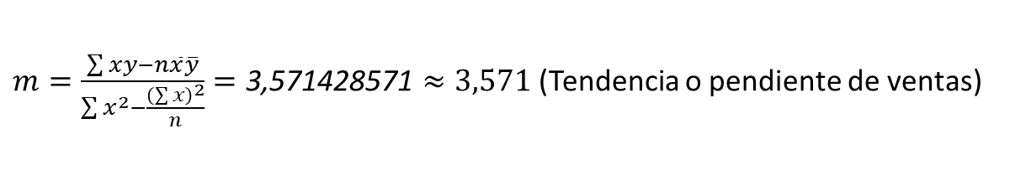
CATEDRA DE MODELAMIENTO DE SISTEMAS
FACULTAD DE CS BASICAS Y APLICADAS
Ejemplo de aplicación del Método de los Mínimos Cuadrados
y = mx + b; m es la pendiente y b el punto de corte
Cálculo de m (tendencia o pendiente de las ventas):
Se expresa de la siguiente manera: $m=\frac{\sum{xy−n\overline{x}\overline{y}}}{\sum{x^{2}}−\frac{{\left(\sum{x}\right)}^{2}}{n}}$ y $b=\overline{y}−m∙\overline{x}$
mes (x) | Camionetas vendidas (y) | x*y | nxy | x^2
1 | 120 | 120 |  | 1
2 | 170 | 340 |  | 4
3 | 200 | 600 |  | 9
4 | 230 | 920 |  | 16
5 | 150 | 750 |  | 25
6 | 140 | 840 |  | 36
7 | 190 | 1330 |  | 49
7 |  | 4900 | 4800 | 140
$m=\frac{\sum{xy−n\overline{x}\overline{y}}}{\sum{x^{2}}−\frac{{\left(\sum{x}\right)}^{2}}{n}}=\text{3,571428571}≈3,571$ (Tendencia o pendiente de ventas)
$b=\overline{y}−m∙\overline{x}=\text{157,1428571}≈157,14$ (Término de ajuste libre)
$∴Para mes 12;ventas \left(y\right)=3,571∗12+157,14=200$ camionetas
Y Para el mes 19; $ventas=3,571∗19+157,14=225$ camionetas
Respuesta a; Se venderán 200 camionetas para el mes de diciembre del presente año.
Respuesta b; Se venderán 225 camionetas para el mes de julio del próximo año.

Slide 10
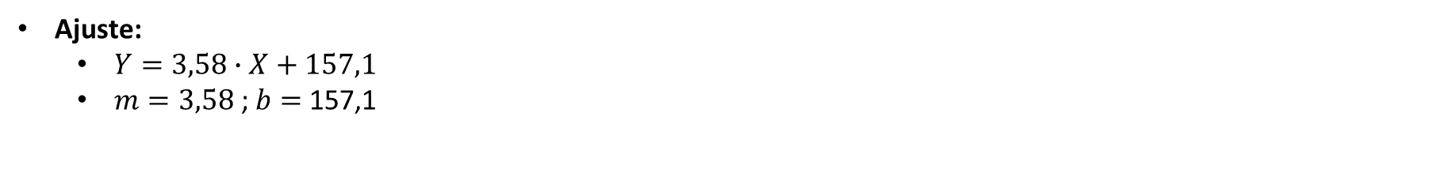
CATEDRA DE MODELAMIENTO DE SISTEMAS
FACULTAD DE CS BASICAS Y APLICADAS
y = mx + b; m es la pendiente y b el punto de corte
Ejemplo de predicción modelado bajo curvas
Ajuste:
  $Y=3,58∙X+157,1$
  $m=3,58$ ; $b=$157,1
La mitad de los datos + 1 debe tener desviación menor o igual al 10%. Tenemos 7 datos lo que implica que la mitad + 1 son 4,5 datos Por lo tanto, se requiere que a lo menos 5 datos sean menores o iguales al 10% Se tiene sólo 2 datos dentro del rango por lo tanto la predicción es poco probable
Mes | Mes | Venta real | Venta Proyectada | Ajuste | Desviación
Enero | 1 | 120 | 161 | 0,75 | 25%
Febrero | 2 | 170 | 164 | 1,03 | 3%
Marzo | 3 | 200 | 168 | 1,19 | 19%
Abril | 4 | 230 | 171 | 1,34 | 34%
Mayo | 5 | 150 | 175 | 0,86 | 14%
Junio | 6 | 140 | 179 | 0,78 | 22%
Julio | 7 | 190 | 182 | 1,04 | 4%

Slide 11
CATEDRA DE MODELAMIENTO DE SISTEMAS
FACULTAD DE CS BASICAS Y APLICADAS
Ejemplo de predicción modelado bajo curvas
Haciendo este mismo ejercicio con Excel sale mucho más sencillo debido a que las ecuaciones ya están incorporadas y no es necesario graficar a mano alzada.

Slide 12
CATEDRA DE MODELAMIENTO DE SISTEMAS
FACULTAD DE CS BASICAS Y APLICADAS
Ejemplo de predicción modelado bajo curvas
La mitad de los datos + 1 debe ser menor o igual al 10%. Tenemos 7 datos lo que implica que la mitad + 1 son 4,5 datos Por lo tanto, se requiere que a lo menos 5 datos sean menores o iguales al 10% Se tiene sólo 2 datos dentro del rango por lo tanto la predicción es poco probable
Respuesta

Slide 13
CATEDRA DE MODELAMIENTO DE SISTEMAS
FACULTAD DE CS BASICAS Y APLICADAS
Ejemplo de predicción modelado bajo curvas
En el siguiente adjunto está la planilla Excel que utilicé para resolver el ejercicio de la venta de camionetas

Slide 14
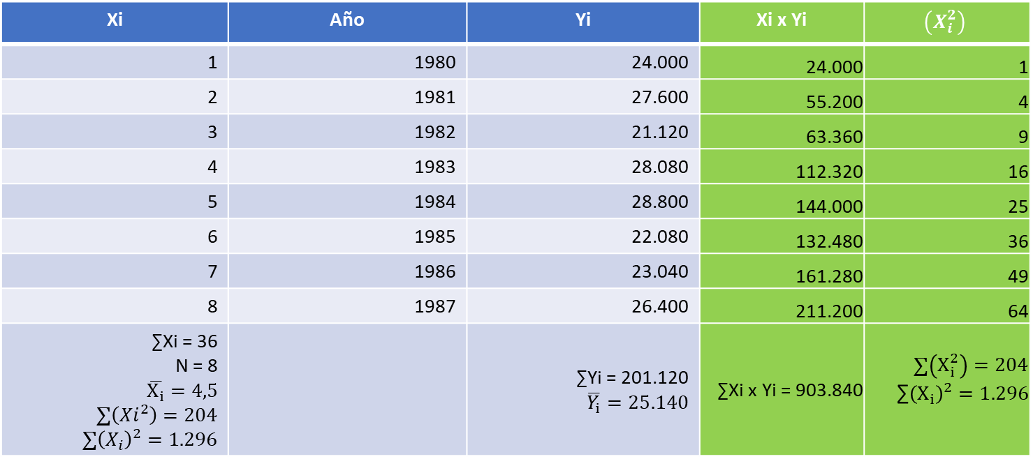
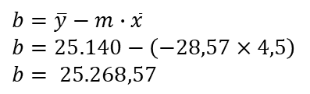

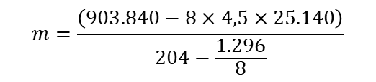
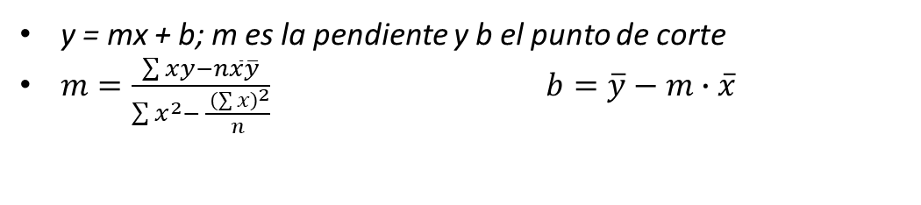
y = mx + b; m es la pendiente y b el punto de corte
$m=\frac{\sum{xy−n\overline{x}\overline{y}}}{\sum{x^{2}− }\frac{ {\left(\sum{x}\right)}^{2}}{n}}$ $b=\overline{y}−m∙\overline{x}$
CATEDRA DE MODELAMIENTO DE SISTEMAS
FACULTAD DE CS BASICAS Y APLICADAS
Ejercicio N° 2 Mínimos cuadrados para formular comportamiento
Xi | Año | Yi | Xi x Yi | $$\left(X_{i}^{2}\right)$$
1 | 1980 | 24.000 | 24.000 | 1
2 | 1981 | 27.600 | 55.200 | 4
3 | 1982 | 21.120 | 63.360 | 9
4 | 1983 | 28.080 | 112.320 | 16
5 | 1984 | 28.800 | 144.000 | 25
6 | 1985 | 22.080 | 132.480 | 36
7 | 1986 | 23.040 | 161.280 | 49
8 | 1987 | 26.400 | 211.200 | 64
∑Xi = 36 N = 8 $$\overline{X_{i}}=4,5$$ $$∑\left({Xi}^{2}\right)=204$$ $$∑{\left(X_{i}\right)}^{2}=1.296$$ |  | ∑Yi = 201.120 $$\overline{Y_{i}}=25.140$$ | ∑Xi x Yi = 903.840 | ∑$\left(X_{i}^{2}\right)=204$ ∑${\left(X_{i}\right)}^{2}=1.296$
$$m=\frac{\left(903.840−8×4,5×25.140\right)}{204−\frac{1.296}{8}}$$
$$m=−28,57142857$$
$$b=\overline{y}−m∙\overline{x}$$
$$b=25.140−\left(−28,57×4,5\right)$$
$$b= 25.268,57$$
y = -28,57x + 25.268,57

Slide 15
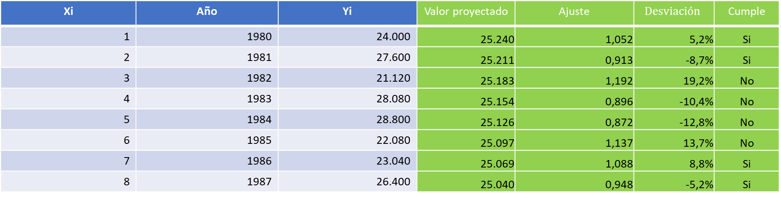
y = mx + b; m es la pendiente y b el punto de corte
$m=\frac{\sum{xy−n\overline{x}\overline{y}}}{\sum{x^{2}− }\frac{ {\left(\sum{x}\right)}^{2}}{n}}$ $b=\overline{y}−m∙\overline{x}$
CATEDRA DE MODELAMIENTO DE SISTEMAS
FACULTAD DE CS BASICAS Y APLICADAS
y = -28,57x + 25.268,57
Ejercicio N° 2 Mínimos cuadrados para formular comportamiento
Xi | Año | Yi | Valor proyectado | Ajuste | $$Desviación$$ | Cumple
1 | 1980 | 24.000 | 25.240 | 1,052 | 5,2% | Si
2 | 1981 | 27.600 | 25.211 | 0,913 | -8,7% | Si
3 | 1982 | 21.120 | 25.183 | 1,192 | 19,2% | No
4 | 1983 | 28.080 | 25.154 | 0,896 | -10,4% | No
5 | 1984 | 28.800 | 25.126 | 0,872 | -12,8% | No
6 | 1985 | 22.080 | 25.097 | 1,137 | 13,7% | No
7 | 1986 | 23.040 | 25.069 | 1,088 | 8,8% | Si
8 | 1987 | 26.400 | 25.040 | 0,948 | -5,2% | Si
NORMA: Si la diferencia entre el valor real y el valor teórico es menor al 10%, entonces el modelo refleja la realidad y permite realizar la proyección.
La mitad de los datos + 1 debe ser menor o igual al 10%. (5 datos deben ser inferiores al 10%)
EN ESTE CASO NO CUMPLE LA NORMA POR LO TANTO EL MODELO NO ES VALIDO PARA PROYECTAR

Slide 16
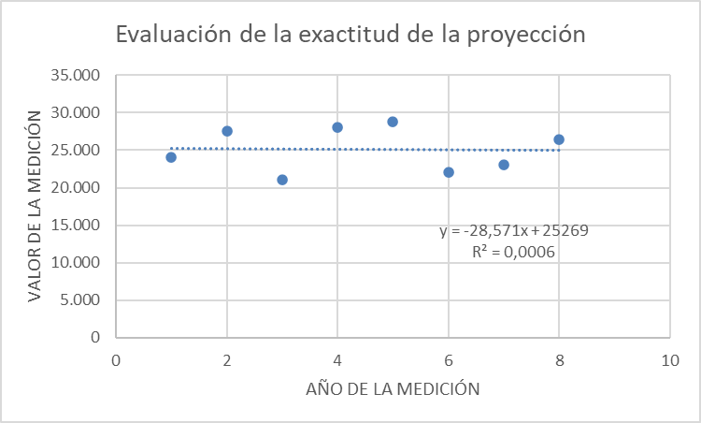
y = mx + b; m es la pendiente y b el punto de corte
$m=\frac{\sum{xy−n\overline{x}\overline{y}}}{\sum{x^{2}− }\frac{ {\left(\sum{x}\right)}^{2}}{n}}$ $b=\overline{y}−m∙\overline{x}$
CATEDRA DE MODELAMIENTO DE SISTEMAS
FACULTAD DE CS BASICAS Y APLICADAS
y = -28,57x + 25.268,57
Ejercicio N° 2 Mínimos cuadrados para formular comportamiento
Xi | Año | Yi | Valor proyectado | Ajuste | $$Desviación$$ | Cumple
1 | 1980 | 24.000 | 25.240 | 1,052 | 5,2% | Si
2 | 1981 | 27.600 | 25.211 | 0,913 | -8,7% | Si
3 | 1982 | 21.120 | 25.183 | 1,192 | 19,2% | No
4 | 1983 | 28.080 | 25.154 | 0,896 | -10,4% | No
5 | 1984 | 28.800 | 25.126 | 0,872 | -12,8% | No
6 | 1985 | 22.080 | 25.097 | 1,137 | 13,7% | No
7 | 1986 | 23.040 | 25.069 | 1,088 | 8,8% | Si
8 | 1987 | 26.400 | 25.040 | 0,948 | -5,2% | Si
Utilizando Excel como herramienta, se puede trazar la línea de mejor ajuste de los mínimos cuadrados, la ecuación de la recta resultante y el error estimado de la proyección que en este caso alcanza al 0,06% de exactitud.

Slide 17
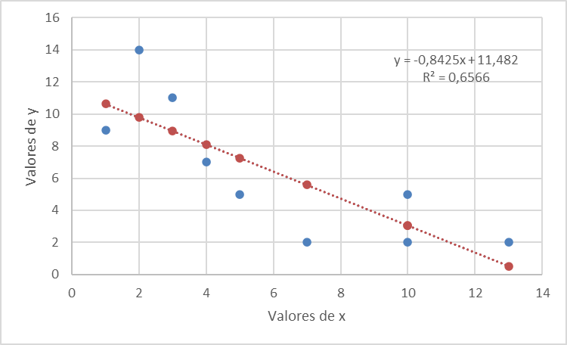
CATEDRA DE MODELAMIENTO DE SISTEMAS
FACULTAD DE CS BASICAS Y APLICADAS
Ejercicio N° 3 Mínimos cuadrados para formular comportamiento
En el siguiente vínculo encontrarán un ejercicio similar realizado utilizando las ecuaciones que se mostraron en las diapositivas 5 y 6
https://miprofe.com/minimos-cuadrados/#:~:text=El%20m%C3%A9todo%20de%20m%C3%ADnimos%20cuadrados%20proporciona%20una%20forma,aleatorias%20e%20imparciales.%20%C2%BFQu%C3%A9%20son%20los%20m%C3%ADnimos%20cuadrados%3F
Al desarrollarlo y utilizar Excel, llegarán a una línea de ajuste y a un error como el que se muestra en el gráfico

Slide 18
CATEDRA DE MODELAMIENTO DE SISTEMAS
FACULTAD DE CS BASICAS Y APLICADAS
Método de Promedios Móviles y de Suavización Exponencial
A diferencia del método de los mínimos cuadrados, cuya validación del modelo se realiza con las diferencias menores al 10%, en el Método de Promedios Móviles y en el de Suavización Exponencial se utiliza el cuadrado medio del error; es decir, se encuentran las diferencias, se suman, el resultado se eleva al cuadrado y este nuevo resultado se divide en el número de datos.
Material de referencia

Slide 19
CATEDRA DE MODELAMIENTO DE SISTEMAS
FACULTAD DE CS BASICAS Y APLICADAS
Método de Promedios Móviles
Los promedios móviles son promedios calculados a partir de subgrupos artificiales de observaciones consecutivas.
  En las gráficas de control, se puede crear una gráfica de promedio móvil para los datos de tiempo ponderados para suavizar los datos y reducir las fluctuaciones aleatorias en una serie de tiempo.
Por ejemplo, una compañía de suministro de oficina monitorea los niveles de inventario a diario y desea utilizar los promedios móviles de longitud 2 para rastrear los niveles de inventario con el fin de suavizar los datos.
  Durante 8 días, se recolectan datos correspondientes a uno de sus productos.
Día | 1 | 2 | 3 | 4 | 5 | 6 | 7 | 8
Nivel de inventario | 4310 | 4400 | 4000 | 3952 | 4011 | 4000 | 4110 | 4220
Promedio móvil | 4310 | 4355 | 4200 | 3976 | 3981.5 | 4005.5 | 4055 | 4165

Slide 20
CATEDRA DE MODELAMIENTO DE SISTEMAS
FACULTAD DE CS BASICAS Y APLICADAS
Método de Promedios Móviles
Día | 1 | 2 | 3 | 4 | 5 | 6 | 7 | 8
Nivel de inventario | 4310 | 4400 | 4000 | 3952 | 4011 | 4000 | 4110 | 4220
Promedio móvil | 4310 | 4355 | 4200 | 3976 | 3981.5 | 4005.5 | 4055 | 4165
  El primer promedio móvil es 4310 y representa el valor de la primera observación.
    (En el análisis de series de tiempo, no se calcula el primer número en las seres de promedio móvil; es un valor faltante).
  El siguiente promedio móvil es el promedio de las dos primeras observaciones (4310 + 4400) / 2 = 4355.
  El tercer promedio móvil es el promedio de las observaciones 2 y 3, (4400 + 4000) / 2 = 4200, y así sucesivamente.
  Si desea utilizar un promedio móvil con una longitud de 3, se promedian tres valores en lugar de dos.

Slide 21
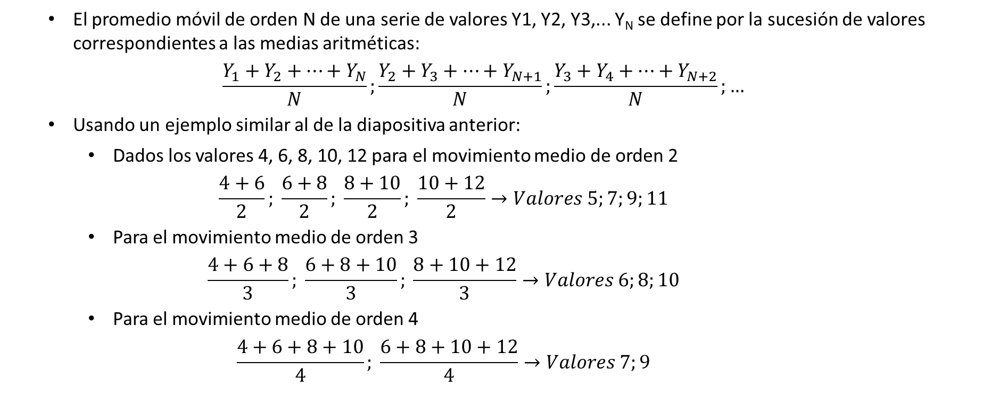
CATEDRA DE MODELAMIENTO DE SISTEMAS
FACULTAD DE CS BASICAS Y APLICADAS
Método de Promedios Móviles
  El promedio móvil de orden N de una serie de valores Y1, Y2, Y3,... Y_{N} se define por la sucesión de valores correspondientes a las medias aritméticas:
  $$\frac{Y_{1}+Y_{2}+…+Y_{N}}{N};\frac{Y_{2}+Y_{3}+…+Y_{N+1}}{N};\frac{Y_{3}+Y_{4}+…+Y_{N+2}}{N};…$$
  Usando un ejemplo similar al de la diapositiva anterior:
    Dados los valores 4, 6, 8, 10, 12 para el movimiento medio de orden 2
      $$\frac{4+6}{2}; \frac{6+8}{2}; \frac{8+10}{2}; \frac{10+12}{2}→Valores 5;7;9;11$$
    Para el movimiento medio de orden 3
      $$\frac{4+6+8}{3}; \frac{6+8+10}{3}; \frac{8+10+12}{3}→Valores 6;8;10$$
    Para el movimiento medio de orden 4
      $$\frac{4+6+8+10}{4}; \frac{6+8+10+12}{4}→Valores 7;9$$

Slide 22
https://blogs.ua.es/matesfacil/2020/08/26/diferencia-entre-las-medias-aritmetica-y-ponderada/
CATEDRA DE MODELAMIENTO DE SISTEMAS
FACULTAD DE CS BASICAS Y APLICADAS
Método de Promedios Móviles
  Nota:
    Utilizando adecuadamente estos promedios móviles se eliminan los promedios o variaciones estacionales, cíclicas e irregulares, quedando sólo el movimiento de tendencia.
    Este método presenta el inconveniente de que se pierden datos iniciales y finales de la serie original.
    También se observa que a medida que N crece, la cantidad de nuevos datos se reduce.
    Si se emplean medias aritméticas ponderadas (como en el cálculo de la nota final de una asignatura dónde el promedio de certámenes tiene distinta ponderación al examen) en el método de los promedios móviles, el método toma de nombre Promedios Móviles Ponderados de Orden N.

Slide 23
CATEDRA DE MODELAMIENTO DE SISTEMAS
FACULTAD DE CS BASICAS Y APLICADAS
Ejemplo de Promedios Móviles
Trimestre | Ventas
1 | 12
2 | 16
3 | 20
4 | 34
5 | 23
6 | 19
7 | 20
8 | 35
9 | 11
10 | 19
11 | 24
12 | 36
  Los datos representan las ventas en miles de dólares de la Empresa D&M durante los últimos 3 años en períodos de trimestrales:
Se pide:
Suavizar los datos con el método de los promedios móviles de orden 3 (longitud de 3 períodos).
Pronosticar las ventas para el trimestre número 13.
Suponga que la última venta realizada es el doble de importante que la penúltima, y la antepenúltima tiene la mitad de importancia que la penúltima. Realizar el pronóstico de ventas para el trimestre 13 empleando el método de los promedios móviles ponderados de orden 3.
Elaborar un gráfico en el que se muestren las ventas y los promedios móviles (ventas suavizadas).

Slide 24
CATEDRA DE MODELAMIENTO DE SISTEMAS
FACULTAD DE CS BASICAS Y APLICADAS
Ejemplo de Promedios Móviles
  Desarrollo:
  Cálculo de promedios móviles de orden 3:
El último valor del promedio móvil, que en este ejemplo es 26,33, representa el pronóstico de las ventas para el trimestre 13, y teóricamente para todos los futuros trimestres.
Empleando Excel
Trimestre | Ventas | Pronóstico (Promedios móviles)
1 | 12
2 | 16 | (12+16+20)/3 = 16,00
3 | 20 | (16+20+34)/3 = 23,33
4 | 34 | (20+34+23)/3 = 25,67
5 | 23 | (34+23+19)/3 = 25,33
6 | 19 | (23+19+20)/3 = 20,67
7 | 20 | (19+20+35)/3 = 24,67
8 | 35 | (20+35+11)/3 = 22,00
9 | 11 | (35+11+19)/3 = 21,67
10 | 19 | (11+19+24)/3 = 18,00
11 | 24 | (19+24+36)/3 = 26,33
12 | 36
Trimestre | Ventas | Pronóstico (Promedios móviles) | Ecuación empleada
1 | 12
2 | 16 | 16,00 | =PROMEDIO(C5:C7)
3 | 20 | 23,33 | =PROMEDIO(C6:C8)
4 | 34 | 25,67 | =PROMEDIO(C7:C9)
5 | 23 | 25,33 | =PROMEDIO(C8:C10)
6 | 19 | 20,67 | =PROMEDIO(C9:C11)
7 | 20 | 24,67 | =PROMEDIO(C10:C12)
8 | 35 | 22,00 | =PROMEDIO(C11:C13)
9 | 11 | 21,67 | =PROMEDIO(C12:C14)
10 | 19 | 18,00 | =PROMEDIO(C13:C15)
11 | 24 | 26,33 | =PROMEDIO(C14:C16)
12 | 36

Slide 25
CATEDRA DE MODELAMIENTO DE SISTEMAS
FACULTAD DE CS BASICAS Y APLICADAS
Ejemplo de Promedios Móviles
Trimestre | Ventas
1 | 12
2 | 16
3 | 20
4 | 34
5 | 23
6 | 19
7 | 20
8 | 35
9 | 11
10 | 19
11 | 24
12 | 36
  Los datos representan las ventas en miles de dólares de la Empresa D&M durante los últimos 3 años en períodos de trimestrales:
Se pide:
Suavizar los datos con el método de los promedios móviles de orden 3 (longitud de 3 períodos).
Pronosticar las ventas para el trimestre número 13.
Suponga que la última venta realizada es el doble de importante que la penúltima, y la antepenúltima tiene la mitad de importancia que la penúltima. Realizar el pronóstico de ventas para el trimestre 13 empleando el método de los promedios móviles ponderados de orden 3.
Elaborar un gráfico en el que se muestren las ventas y los promedios móviles (ventas suavizadas).

Slide 26
Suponga que la última venta realizada es el doble de importante que la penúltima, y la antepenúltima tiene la mitad de importancia que la penúltima. Realizar el pronóstico de ventas para el trimestre 13 empleando el método de los promedios móviles ponderados de orden 3.
CATEDRA DE MODELAMIENTO DE SISTEMAS
FACULTAD DE CS BASICAS Y APLICADAS
Ejemplo de Promedios Móviles
  Desarrollo (continuación):
  Para resolver lo planteado se toma en cuenta las 3 últimas ventas con sus respectivos pesos o ponderaciones. Estos datos se presentan en la tabla siguiente :
Reemplazando valores en la fórmula de la media aritmética ponderada se obtiene:
$$Pronóstico=\overline{x}=\frac{w_{1}∙x_{1}+w_{2}∙x_{2}+…+w_{k}∙x_{k}}{w_{1}+w_{2}+…+w_{k}}=\frac{\sum{w∙x}}{\sum{w}}$$
Trimestre | Ventas | Peso (w)
10 | 19 | 0,5
11 | 24 | 1
12 | 36 | 2
$$Pronóstico=\frac{0,5∙19+1∙24+2∙36}{0,5+1+2}=\frac{105,5}{3,5}=30,14$$
Respuesta:
El pronóstico de venta para el trimestre 13 es de 30,14 miles de dólares.

Slide 27
CATEDRA DE MODELAMIENTO DE SISTEMAS
FACULTAD DE CS BASICAS Y APLICADAS
Ejemplo de Promedios Móviles
  Desarrollo (continuación):
  Para resolver lo planteado se toma en cuenta las 3 últimas ventas con sus respectivos pesos o ponderaciones. Estos datos se presentan en la tabla siguiente :
Utilizando Excel:
Trimestre | Ventas | Peso (w)
10 | 19 | 0,5
11 | 24 | 1
12 | 36 | 2
Respuesta:
El pronóstico de venta para el trimestre 13 es de 30,14 miles de dólares.

Slide 28
CATEDRA DE MODELAMIENTO DE SISTEMAS
FACULTAD DE CS BASICAS Y APLICADAS
Ejemplo de Promedios Móviles
Trimestre | Ventas
1 | 12
2 | 16
3 | 20
4 | 34
5 | 23
6 | 19
7 | 20
8 | 35
9 | 11
10 | 19
11 | 24
12 | 36
  Los datos representan las ventas en miles de dólares de la Empresa D&M durante los últimos 3 años en períodos de trimestrales:
Se pide:
Suavizar los datos con el método de los promedios móviles de orden 3 (longitud de 3 períodos).
Pronosticar las ventas para el trimestre número 13.
Suponga que la última venta realizada es el doble de importante que la penúltima, y la antepenúltima tiene la mitad de importancia que la penúltima. Realizar el pronóstico de ventas para el trimestre 13 empleando el método de los promedios móviles ponderados de orden 3.
Elaborar un gráfico en el que se muestren las ventas y los promedios móviles (ventas suavizadas).

Slide 29
CATEDRA DE MODELAMIENTO DE SISTEMAS
FACULTAD DE CS BASICAS Y APLICADAS
Ejemplo de Promedios Móviles
  Desarrollo (continuación):
  Elaborar un gráfico en el que se muestren las ventas y los promedios móviles (ventas suavizadas).

Slide 30
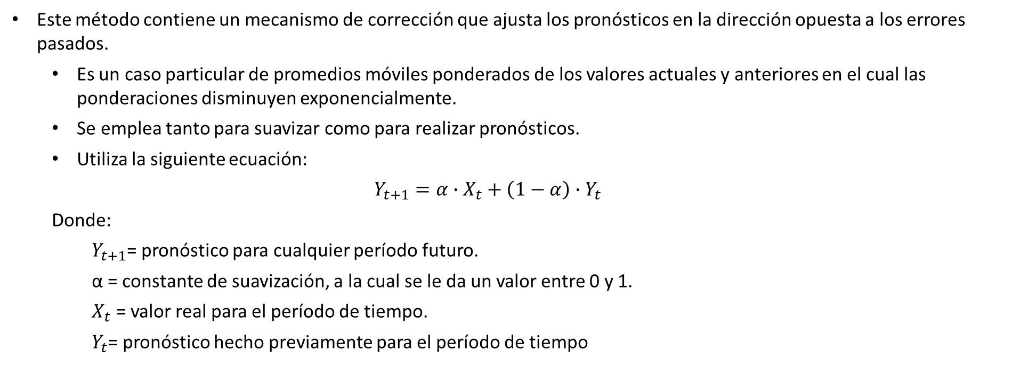
CATEDRA DE MODELAMIENTO DE SISTEMAS
FACULTAD DE CS BASICAS Y APLICADAS
Método de Suavización Exponencial
Este método contiene un mecanismo de corrección que ajusta los pronósticos en la dirección opuesta a los errores pasados.
  Es un caso particular de promedios móviles ponderados de los valores actuales y anteriores en el cual las ponderaciones disminuyen exponencialmente.
  Se emplea tanto para suavizar como para realizar pronósticos.
  Utiliza la siguiente ecuación:
  $$Y_{t+1}=α∙X_{t}+\left(1−α\right)∙Y_{t}$$
  Donde:
  $Y_{t+1}$= pronóstico para cualquier período futuro.
  α = constante de suavización, a la cual se le da un valor entre 0 y 1.
  $X_{t}$ = valor real para el período de tiempo.
  $Y_{t}$= pronóstico hecho previamente para el período de tiempo

Slide 31
CATEDRA DE MODELAMIENTO DE SISTEMAS
FACULTAD DE CS BASICAS Y APLICADAS
Método de Suavización Exponencial
Este método contiene un mecanismo de corrección que ajusta los pronósticos en la dirección opuesta a los errores pasados.
  Es un caso particular de promedios móviles ponderados de los valores actuales y anteriores en el cual las ponderaciones disminuyen exponencialmente.
  Se emplea tanto para suavizar como para realizar pronósticos.
  Utiliza la siguiente ecuación:
  $$Y_{t+1}=α∙X_{t}+\left(1−α\right)∙Y_{t}$$
  Donde:
  $Y_{t+1}$= pronóstico para cualquier período futuro.
  α = constante de suavización, a la cual se le da un valor entre 0 y 1.
  $X_{t}$ = valor real para el período de tiempo.
  $Y_{t}$= pronóstico hecho previamente para el período de tiempo

Slide 32
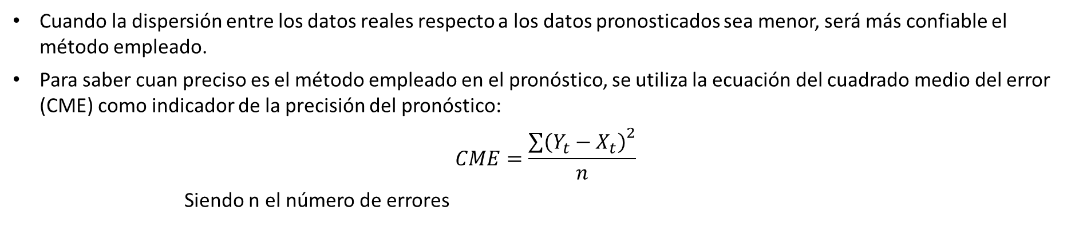
CATEDRA DE MODELAMIENTO DE SISTEMAS
FACULTAD DE CS BASICAS Y APLICADAS
Método de Suavización Exponencial
Cuando la dispersión entre los datos reales respecto a los datos pronosticados sea menor, será más confiable el método empleado.
Para saber cuan preciso es el método empleado en el pronóstico, se utiliza la ecuación del cuadrado medio del error (CME) como indicador de la precisión del pronóstico:
$$CME=\frac{{\sum{\left(Y_{t}−X_{t}\right)}}^{2}}{n}$$
Siendo n el número de errores

Slide 33
CATEDRA DE MODELAMIENTO DE SISTEMAS
FACULTAD DE CS BASICAS Y APLICADAS
Método de Suavización Exponencial (Ejemplo ilustrativo)
Meses | Ventas
Septiembre | 6
Octubre | 7
Noviembre | 6
Diciembre | 12
Enero | 7
Febrero | 10
Marzo | 6
Abril | 4
Mayo | 9
Junio | 7
Julio | 8
Agosto | 6
Con los siguientes datos de la ventas en miles de dólares de la Empresa D & M durante los últimos 12 meses:
  Suavizar los datos con el método de suavización exponencial con α = 5.
    Pronosticar las ventas para el mes de septiembre.
    Calcular el cuadrado medio del error.
    Elaborar un gráfico en el que consten las ventas y los pronósticos.
  Suavizar los datos con el método de los promedios móviles de orden 3.
    Pronosticar las ventas para mes de septiembre.
    Calcular el cuadrado medio del error.
    Elaborar un gráfico en el que consten las ventas y los promedios móviles.
  ¿Qué método es el más preciso?

Slide 34
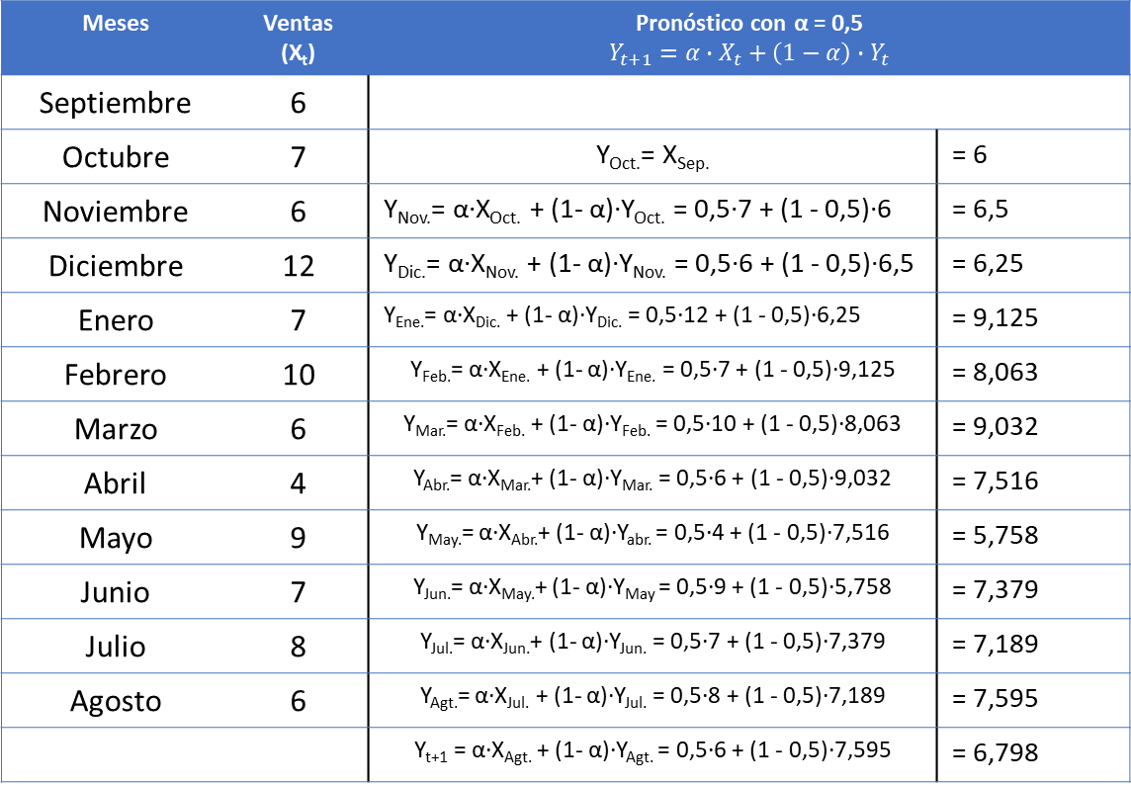
CATEDRA DE MODELAMIENTO DE SISTEMAS
FACULTAD DE CS BASICAS Y APLICADAS
Ejemplo de Suavización Exponencial
Meses | Ventas (X_{t}) | Pronóstico con α = 0,5 $$Y_{t+1}=α∙X_{t}+\left(1−α\right)∙Y_{t}$$
Septiembre | 6
Octubre | 7 | Y_{Oct.}= X_{Sep.} | = 6
Noviembre | 6 | Y_{Nov.}= α·X_{Oct.} + (1- α)·Y_{Oct.} = 0,5·7 + (1 - 0,5)·6 | = 6,5
Diciembre | 12 | Y_{Dic.}= α·X_{Nov.} + (1- α)·Y_{Nov.} = 0,5·6 + (1 - 0,5)·6,5 | = 6,25
Enero | 7 | Y_{Ene.}= α·X_{Dic.} + (1- α)·Y_{Dic.} = 0,5·12 + (1 - 0,5)·6,25 | = 9,125
Febrero | 10 | Y_{Feb.}= α·X_{Ene.} + (1- α)·Y_{Ene.} = 0,5·7 + (1 - 0,5)·9,125 | = 8,063
Marzo | 6 | Y_{Mar.}= α·X_{Feb.} + (1- α)·Y_{Feb.} = 0,5·10 + (1 - 0,5)·8,063 | = 9,032
Abril | 4 | Y_{Abr.}= α·X_{Mar.}+ (1- α)·Y_{Mar.} = 0,5·6 + (1 - 0,5)·9,032 | = 7,516
Mayo | 9 | Y_{May.}= α·X_{Abr.}+ (1- α)·Y_{abr.} = 0,5·4 + (1 - 0,5)·7,516 | = 5,758
Junio | 7 | Y_{Jun.}= α·X_{May.}+ (1- α)·Y_{May} = 0,5·9 + (1 - 0,5)·5,758 | = 7,379
Julio | 8 | Y_{Jul.}= α·X_{Jun.}+ (1- α)·Y_{Jun.} = 0,5·7 + (1 - 0,5)·7,379 | = 7,189
Agosto | 6 | Y_{Agt.}= α·X_{Jul.} + (1- α)·Y_{Jul.} = 0,5·8 + (1 - 0,5)·7,189 | = 7,595
 |  | Y_{t+1} = α·X_{Agt.} + (1- α)·Y_{Agt.} = 0,5·6 + (1 - 0,5)·7,595 | = 6,798
  Desarrollo:
  Realizando los cálculos se obtienen los resultados de pronóstico que se presentan en la tabla adyacente:
  Observando la tabla se tiene que el pronóstico de ventas para el mes de septiembre será de 6,798, o para cualquier período futuro, ya que los datos no presentan una tendencia sino que se supone que varían o fluctúan a largo plazo alrededor de este valor promedio.

Slide 35
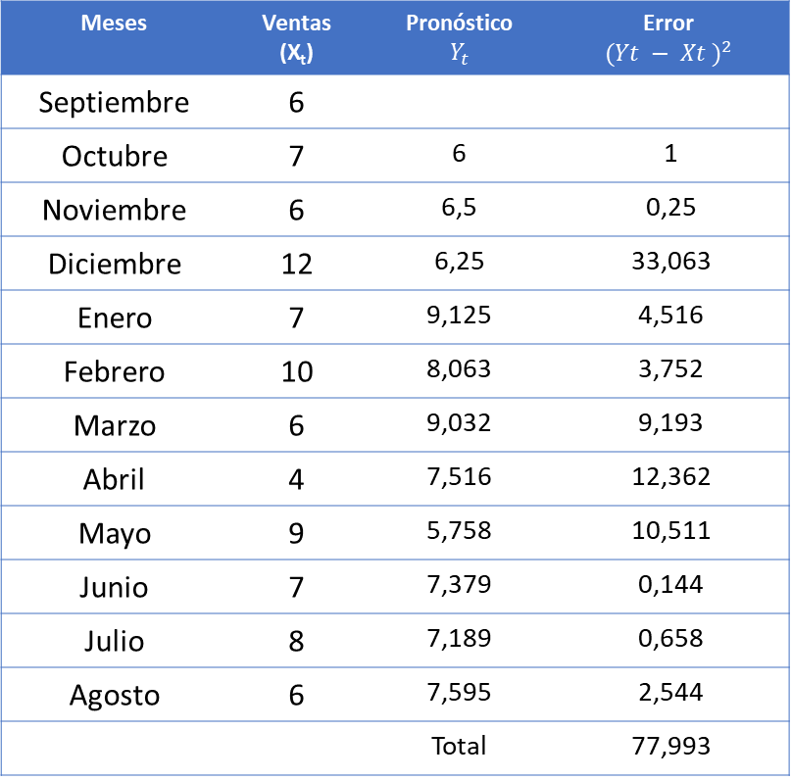
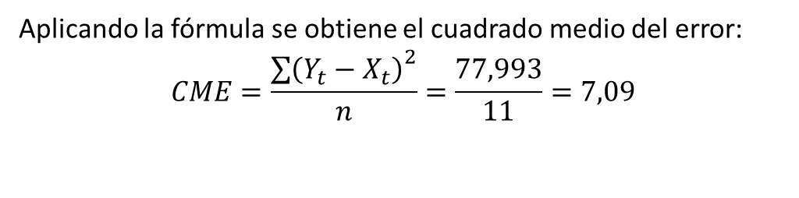
CATEDRA DE MODELAMIENTO DE SISTEMAS
FACULTAD DE CS BASICAS Y APLICADAS
Ejemplo de Suavización Exponencial
Meses | Ventas (X_{t}) | Pronóstico $$Y_{t}$$ | Error $${(Yt − Xt )}^{2}$$
Septiembre | 6
Octubre | 7 | 6 | 1
Noviembre | 6 | 6,5 | 0,25
Diciembre | 12 | 6,25 | 33,063
Enero | 7 | 9,125 | 4,516
Febrero | 10 | 8,063 | 3,752
Marzo | 6 | 9,032 | 9,193
Abril | 4 | 7,516 | 12,362
Mayo | 9 | 5,758 | 10,511
Junio | 7 | 7,379 | 0,144
Julio | 8 | 7,189 | 0,658
Agosto | 6 | 7,595 | 2,544
 |  | Total | 77,993
  Desarrollo: (continuación)
  Calculando el cuadrado medio del error se obtienen los resultados que se presentan en la siguiente tabla:
Aplicando la fórmula se obtiene el cuadrado medio del error:
$$CME=\frac{{\sum{\left(Y_{t}−X_{t}\right)}}^{2}}{n}=\frac{77,993}{11}=7,09$$

Slide 36
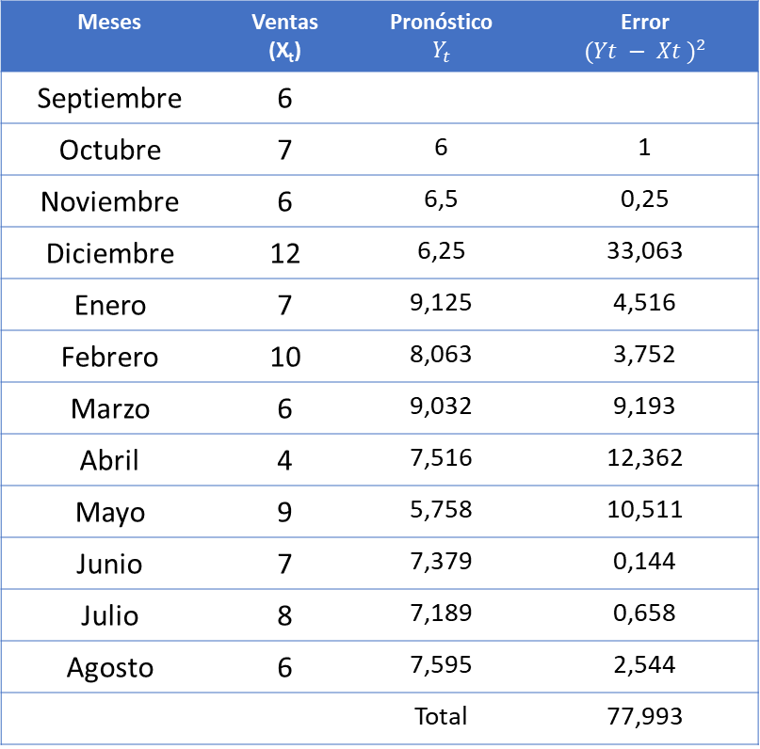
Utilizando Excel
CATEDRA DE MODELAMIENTO DE SISTEMAS
FACULTAD DE CS BASICAS Y APLICADAS
Ejemplo de Suavización Exponencial
Meses | Ventas (X_{t}) | Pronóstico $$Y_{t}$$ | Error $${(Yt − Xt )}^{2}$$
Septiembre | 6
Octubre | 7 | 6 | 1
Noviembre | 6 | 6,5 | 0,25
Diciembre | 12 | 6,25 | 33,063
Enero | 7 | 9,125 | 4,516
Febrero | 10 | 8,063 | 3,752
Marzo | 6 | 9,032 | 9,193
Abril | 4 | 7,516 | 12,362
Mayo | 9 | 5,758 | 10,511
Junio | 7 | 7,379 | 0,144
Julio | 8 | 7,189 | 0,658
Agosto | 6 | 7,595 | 2,544
 |  | Total | 77,993
Meses | Ventas (X_{t}) | Pronóstico (α = 0,5) | Y_{(t+1)} = α∙X_{t}+(1-α)∙Y_{t} | Error | (Y_{t}-X_{t} )²
Septiembre | 6
Octubre | 7 | 6,00 | =D4 | 1 | =(E5-D5)^2
Noviembre | 6 | 6,50 | =$D$17*D5+(1-$D$17)*E5 | 0,25 | =(E6-D6)^2
Diciembre | 12 | 6,25 | =$D$17*D6+(1-$D$17)*E6 | 33,0625 | =(E7-D7)^2
Enero | 7 | 9,13 | =$D$17*D7+(1-$D$17)*E7 | 4,515625 | =(E8-D8)^2
Febrero | 10 | 8,06 | =$D$17*D8+(1-$D$17)*E8 | 3,7539063 | =(E9-D9)^2
Marzo | 6 | 9,03 | =$D$17*D9+(1-$D$17)*E9 | 9,1884766 | =(E10-D10)^2
Abril | 4 | 7,52 | =$D$17*D10+(1-$D$17)*E10 | 12,359619 | =(E11-D11)^2
Mayo | 9 | 5,76 | =$D$17*D11+(1-$D$17)*E11 | 10,51178 | =(E12-D12)^2
Junio | 7 | 7,38 | =$D$17*D12+(1-$D$17)*E12 | 0,1435699 | =(E13-D13)^2
Julio | 8 | 7,19 | =$D$17*D13+(1-$D$17)*E13 | 0,6569862 | =(E14-D14)^2
Agosto | 6 | 7,59 | =$D$17*D14+(1-$D$17)*E14 | 2,5431528 | =(E15-D15)^2
 | Y_{t+1} | 6,797363281 | =$D$17*D15+(1-$D$17)*E15
α | 0,5 |  | CME | 7,0896014 | =PROMEDIO(G5:G15)
  Desarrollo: (continuación)
Aplicando la fórmula se obtiene el cuadrado medio del error:
$$CME=\frac{{\sum{\left(Y_{t}−X_{t}\right)}}^{2}}{n}=\frac{77,993}{11}=7,09$$

Slide 37
CATEDRA DE MODELAMIENTO DE SISTEMAS
FACULTAD DE CS BASICAS Y APLICADAS
Ejemplo de Suavización Exponencial
  Desarrollo: (continuación)
El Gráfico de las ventas y los pronósticos con el método de suavización exponencial utilizando Excel se muestra en la figura:

Slide 38
CATEDRA DE MODELAMIENTO DE SISTEMAS
FACULTAD DE CS BASICAS Y APLICADAS
Método de Suavización Exponencial (Ejemplo ilustrativo)
Meses | Ventas
Septiembre | 6
Octubre | 7
Noviembre | 6
Diciembre | 12
Enero | 7
Febrero | 10
Marzo | 6
Abril | 4
Mayo | 9
Junio | 7
Julio | 8
Agosto | 6
Con los siguientes datos de la ventas en miles de dólares de la Empresa D & M durante los últimos 12 meses:
  Suavizar los datos con el método de suavización exponencial con α = 0,5.
    Pronosticar las ventas para el mes de septiembre.
    Calcular el cuadrado medio del error.
    Elaborar un gráfico en el que consten las ventas y los pronósticos.
  Suavizar los datos con el método de los promedios móviles de orden 3.
    Pronosticar las ventas para mes de septiembre.
    Calcular el cuadrado medio del error.
    Elaborar un gráfico en el que consten las ventas y los promedios móviles.
  ¿Qué método es el más preciso?

Slide 39
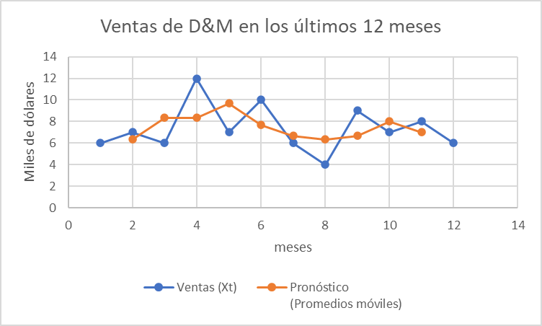
CATEDRA DE MODELAMIENTO DE SISTEMAS
FACULTAD DE CS BASICAS Y APLICADAS
Ejemplo de Suavización Exponencial v/s Promedios Móviles
  Desarrollo: (continuación)
Meses | Ventas (X_{t}) | Pronóstico (Promedios móviles) | Y_{(t+1)} = α∙X_{t}+(1-α)∙Y_{t} | Error | (Y_{t}-X_{t} )²
Septiembre | 6
Octubre | 7 | 6,33 | =PROMEDIO(6, 7, 6) | 0,444 | =(6,33-7)^2
Noviembre | 6 | 8,33 | =PROMEDIO(7, 6, 12) | 5,444 | =(8,33-6)^2
Diciembre | 12 | 8,33 | =PROMEDIO(6, 12, 7) | 13,444 | =(8,33-12)^2
Enero | 7 | 9,67 | =PROMEDIO(12, 7, 10) | 7,111 | =(9,67-7)^2
Febrero | 10 | 7,67 | =PROMEDIO(7, 10, 6) | 5,444 | =(7,67-10)^2
Marzo | 6 | 6,67 | =PROMEDIO(10, 6 4) | 0,444 | =(6,67-10)^2
Abril | 4 | 6,33 | =PROMEDIO(6, 4, 9) | 5,444 | =(6,33-4)^2
Mayo | 9 | 6,67 | =PROMEDIO(4, 9, 7) | 5,444 | =(6,67-9)^2
Junio | 7 | 8,00 | =PROMEDIO(9, 7, 8) | 1,000 | =(8-7)^2
Julio | 8 | 7,00 | =PROMEDIO(7, 8, 6) | 1,000 | 1
Agosto | 6
 |  |  | CME | 4,52222222 | =PROMEDIO(Error)
Observando la tabla se tiene que el último pronóstico calculado es de 7, por lo que el pronóstico para septiembre es de 7 y que el cuadrado medio del error es de 4,522

Slide 40

Hasta aquí por hoy
CATEDRA DE MODELAMIENTO DE SISTEMAS
FACULTAD DE CS BASICAS Y APLICADAS

